Slide 1
南俊國際股份有限公司（6584TW ）
任忠仁 特別助理兼財務長
2026年第一季

Slide 2
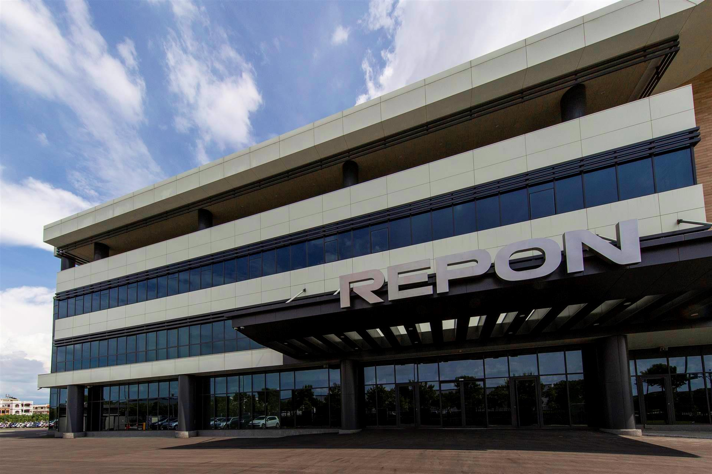
全球鋼珠導軌的專家
THE GLOBAL BALL BEARING SLIDE PROFESSIONAL

Slide 3



經營理念
以誠信、正直、創新為經營企業原則，為社會、員工、客戶、 股東創造最高平衡價值。
感動經營
創造幸福企業
以人為本讓人更好
營造活力與和諧工作環境，促進同仁身心健康，使企業成為社會正向力量所在。
致力於永續製造措施，有利地球資源循環使用。
Notes:
2
OK

Slide 4
01
公司概況
02
產品與市場概況
03
核心競爭力
CONTENT
04
經營實績
05
公司ESG
06
未來展望
1

Slide 5
1
公司概況

Slide 6
公司基本資料
項目 | 內容
設立日期 | 西元1984年6月19日
公司地址 | 桃園市桃園區幸福路202號6樓
生產基地 | 雲林雲科一廠及二廠、雲科三廠、桃園廠、越南廠
實收資本額 | 7.06億元
董事長 | 李金蘭 女士
總經理 | 吳仁山 先生
主要產品 | 各式鋼珠導軌(Slide)研發、設計、製造與服務
集團員工人數 | 802人(截至2026.3.31)
簽證會計師事務所 | 安侯建業聯合會計師事務所 KPMG
Notes:
5
OK

Slide 7











歷史沿革
股票上櫃
2023
越南廠量產
股票興櫃
雲科三廠量產
薄型伺服器導軌
2025
榮獲經濟部
第12屆
企業小巨人獎
2016
公司歷程
成為華人市場鋼珠導軌代名詞
2021
2009
通過工業局
中堅企業
資格審查
雲科一二廠量產
規劃智能化生產
強化行銷
國際接軌
2017
2015
2024
1991
進入美系
AI晶片大廠
供應鏈
自創品牌
行銷世界
沖壓技術起家
從事電腦機殼
開發與製造
2008
2019
2022
2026
2014
首次進入
美系CSP
供應鏈
進入第二家
美系CSP
供應鏈
進入第三家
美系CSP
供應鏈
1989
1977
2000
2005
冰箱導軌量產
產品發展
家電導軌量產
2010
1983
榮獲第12及13座台灣精品獎
台灣第一支
鋼珠導軌
2002
冰箱導軌量產
高階工具櫃導軌量產
伺服器導軌產品量產

Slide 8
集團組織架構
南俊國際股份有限公司
NAN JUEN INTERNATIONAL CO., LTD.
持股比例100%
持股比例100%
持股比例100%
REPON TECH (VIETNAM)
COM., LTD.
REPON(USA), INC.
蘇州南俊商貿有限公司
SUZHOU NAN JUEN TRADE CO., LTD

Slide 9
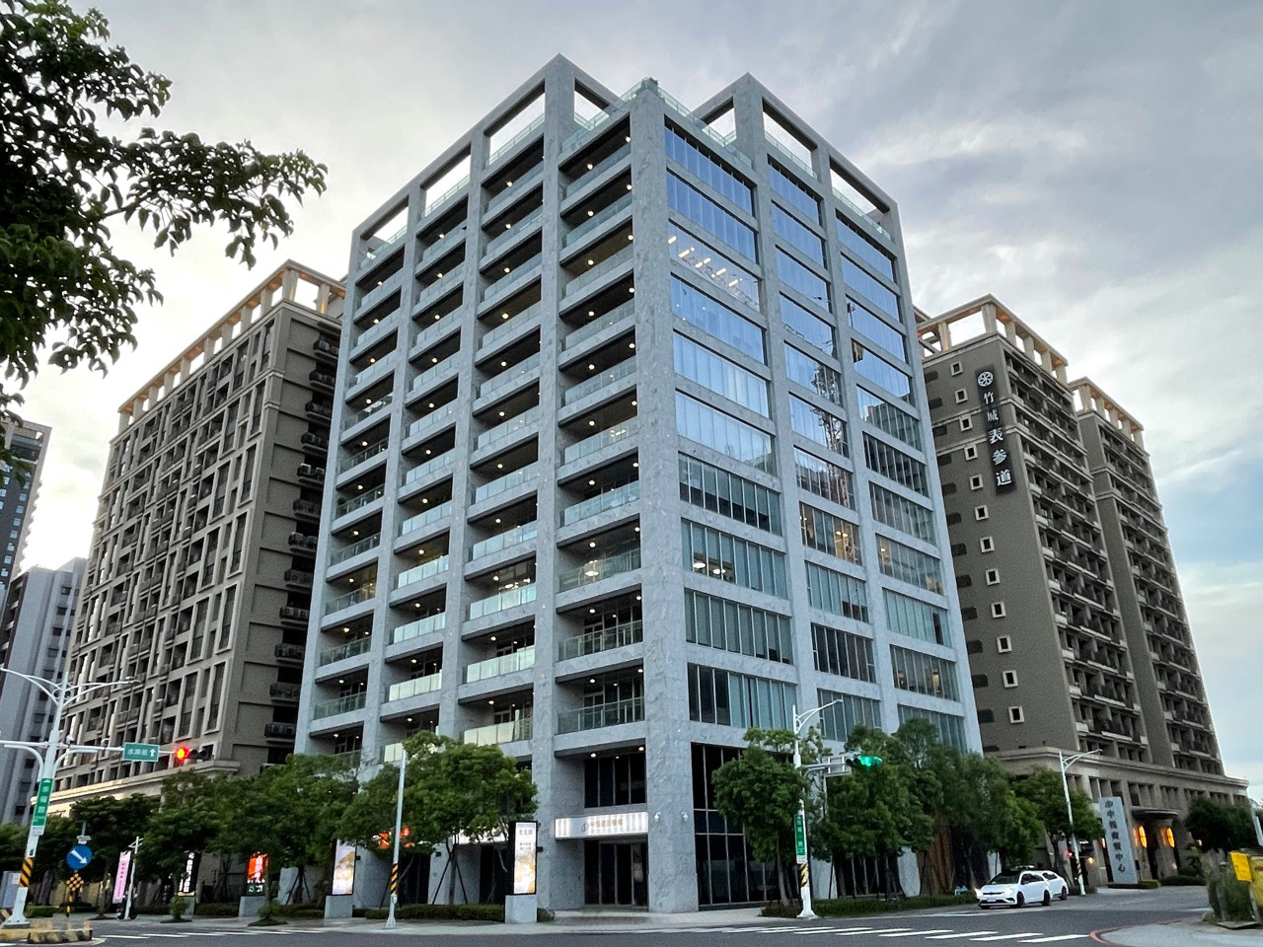
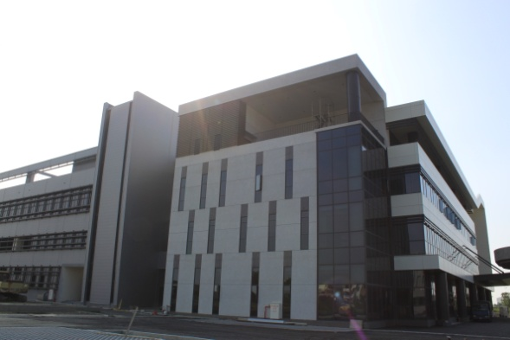
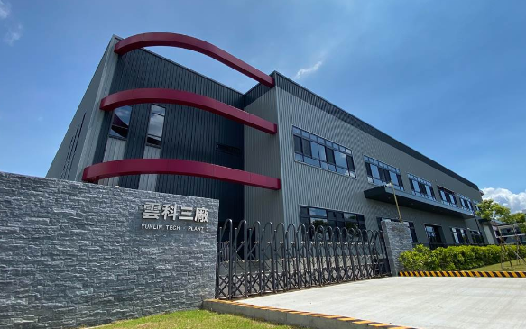
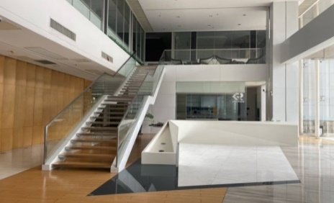
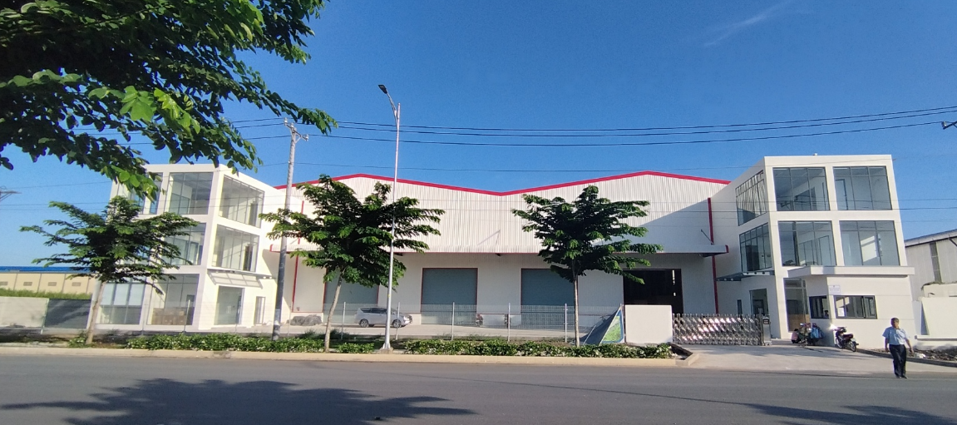
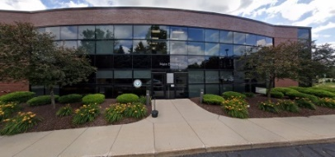
營運據點
雲林雲科一廠及二廠
雲林雲科三廠
總部
蘇州南俊
總部
桃園廠
Repon (USA), Inc.
越南廠

Slide 10
營運現況
廠別 | 主要產品別 | 組織定位 | 量產線數量 | 員工人數
總部 (樓板面積434坪) | 總部辦公室 | 業務、管理及研發中心 | - | 59
雲科一廠及二廠 (樓板面積12097坪) | 伺服器、居家櫥櫃、OA、 工具櫃及工業應用等導軌 | In-House製程垂直整合生產基地 (包含鋼捲裁切分條、輥製成型、 沖壓、表面處理及組裝等製程) | 28條系列別(全產線) | 489
雲科三廠 (樓板面積1470坪) | 伺服器導軌 | 伺服器導軌專廠生產基地 | 4條系列別(全產線) | 62
桃園廠 (樓板面積631坪) | 家電、伺服器等導軌 | 後段組裝製程及出貨倉庫 | 4條系列別(後段製程) | 57
越南廠 (樓板面積2204坪) | 伺服器導軌 | 伺服器導軌專廠生產基地 | 2條系列別(全產線) | 123
蘇州南俊商貿 | 貿易 | 負責大陸地區內銷 | - | 11
REPON USA | 貿易 | 負責北美市場銷售 | - | 1

Slide 11
2
產品及市場概況

Slide 12
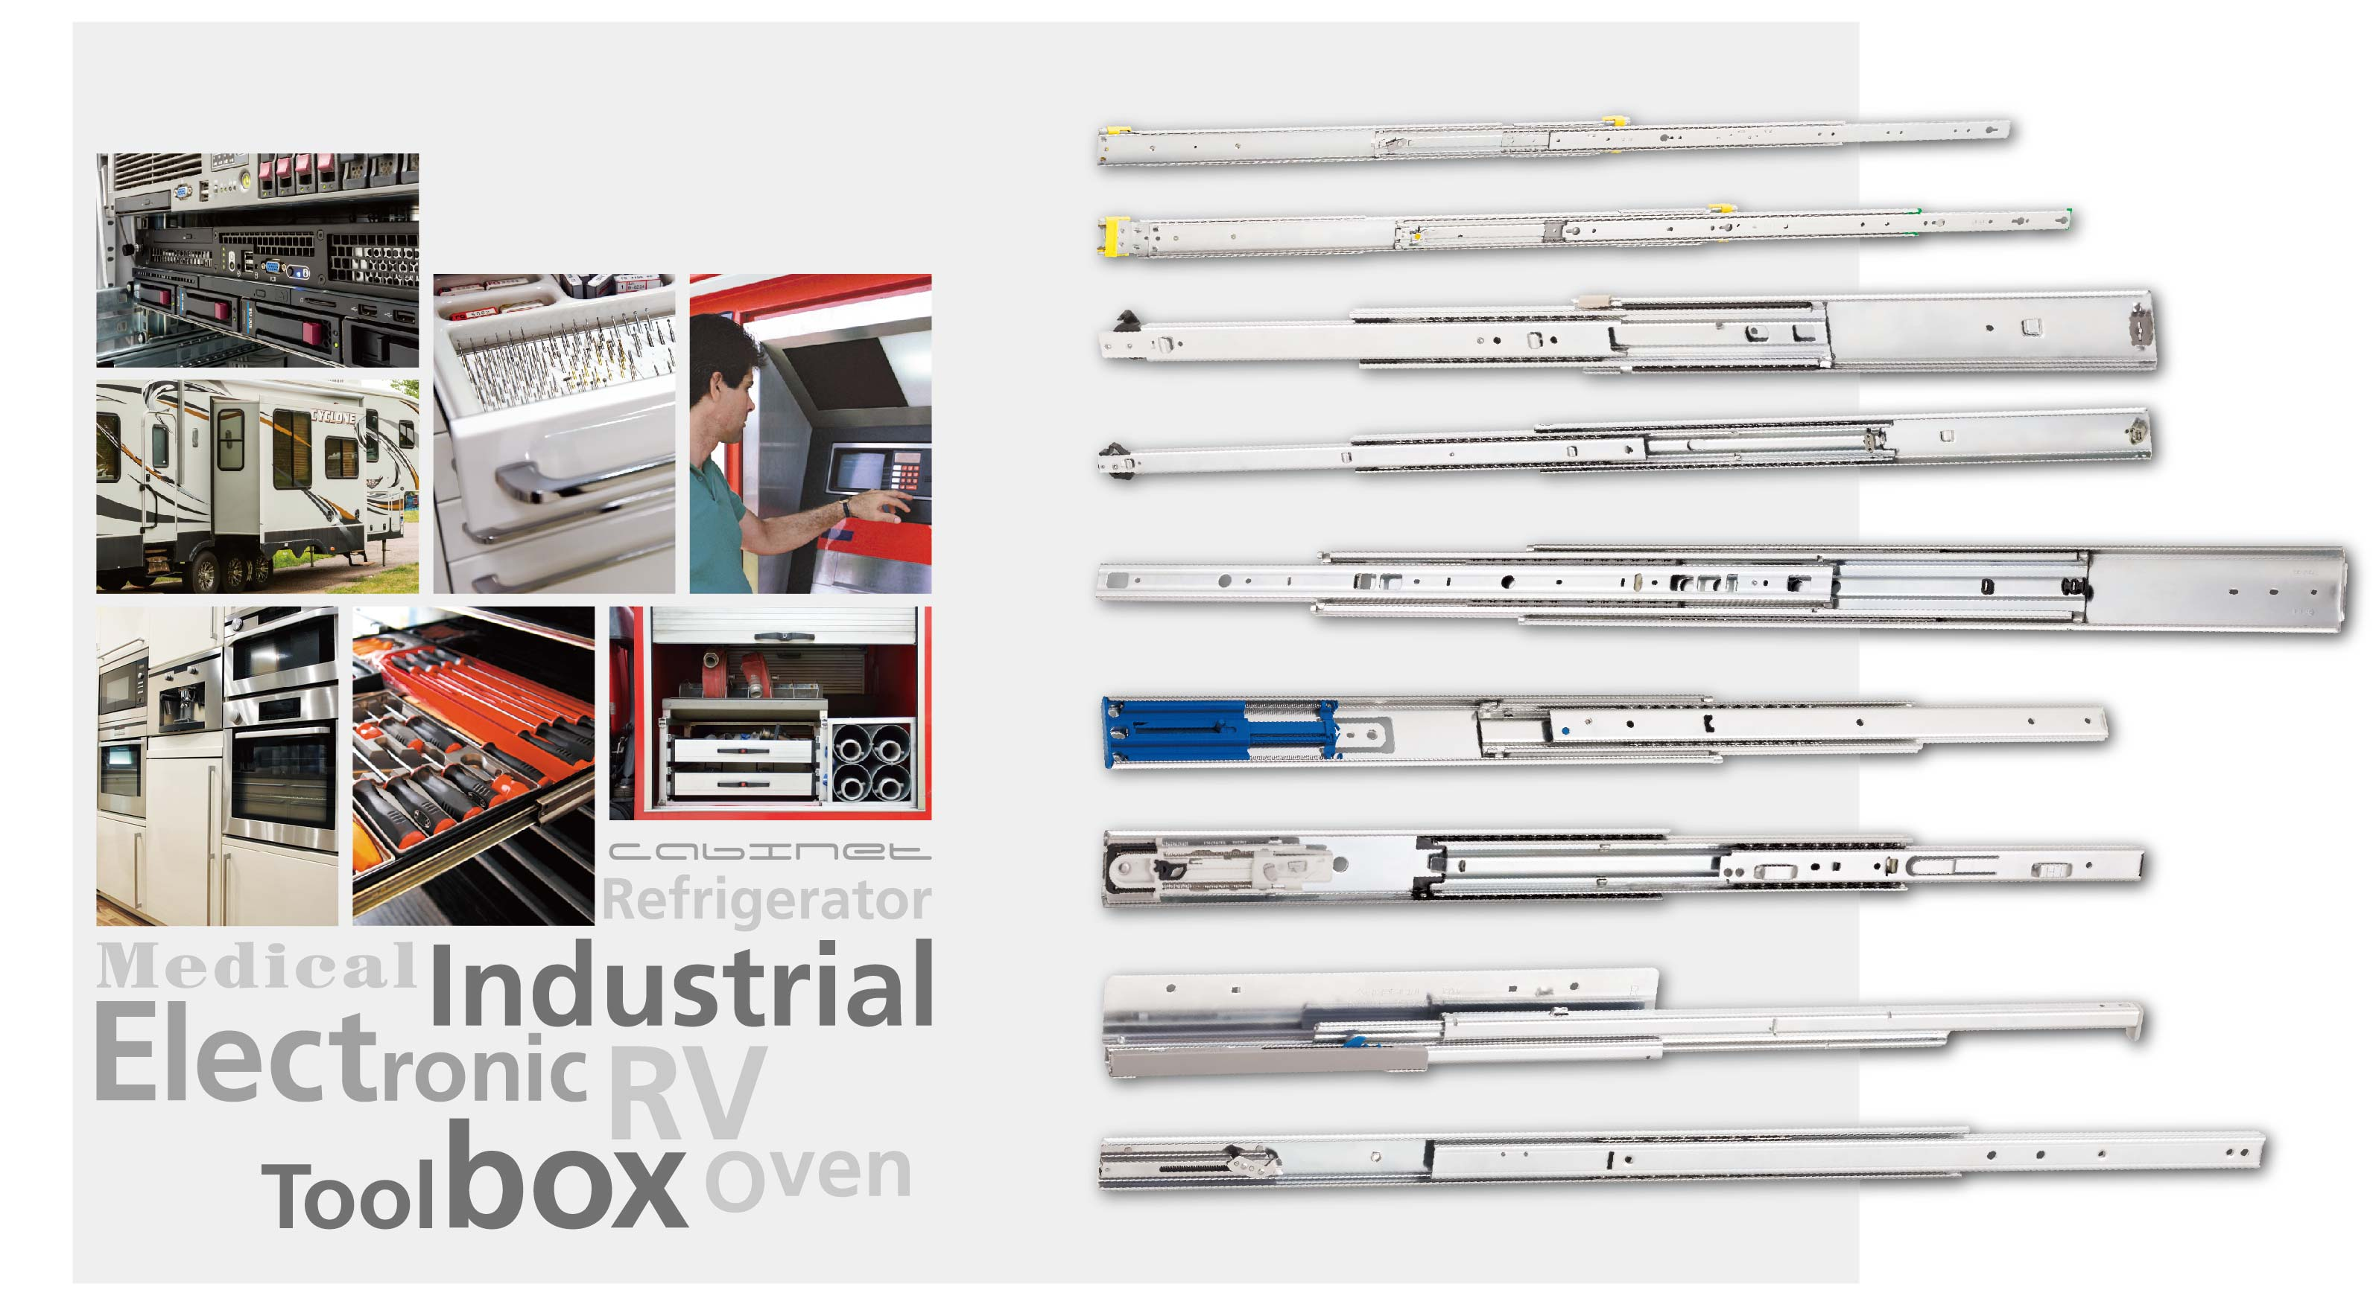
產品圖示

Slide 13
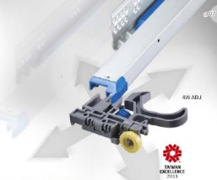
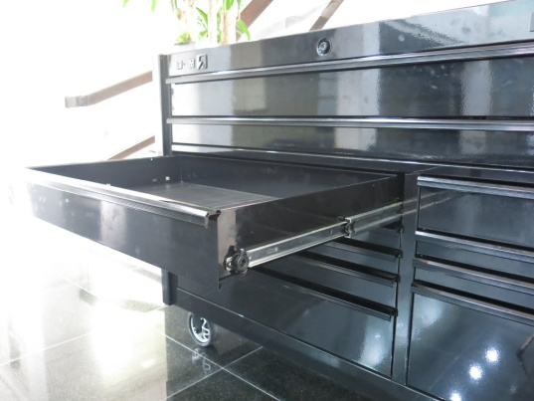
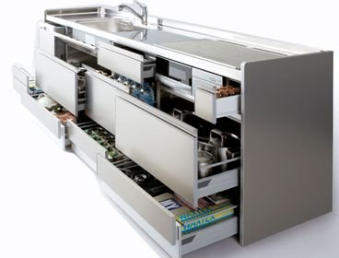
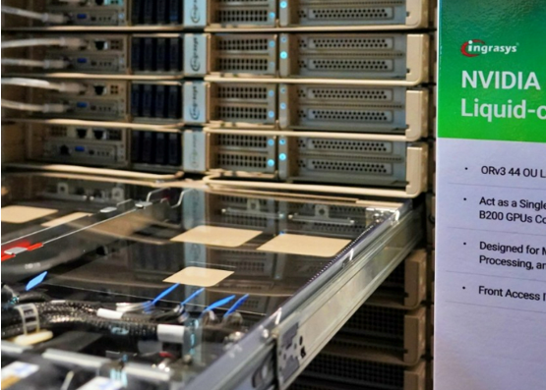

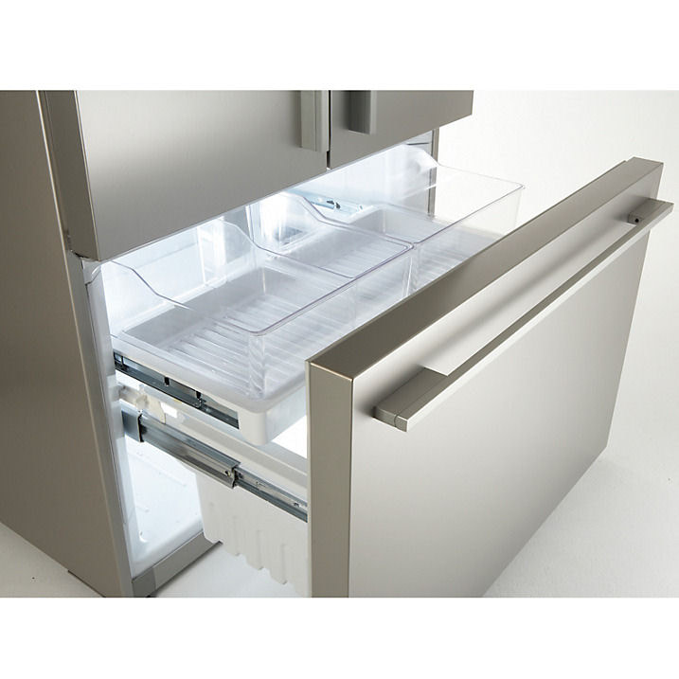
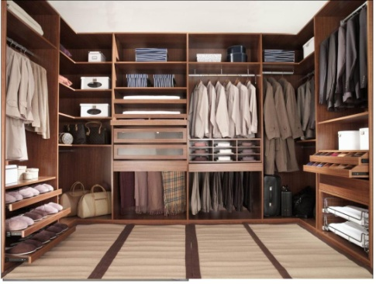
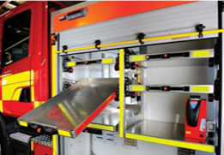
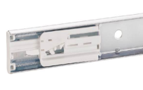

產品應用
隱藏式底裝導軌
高荷重 / 拉力可調式扣擋
快裝易拆/超薄超展高荷重
100 KG
廚櫃
工具櫃
工具櫃
910 MM
工具櫃
耐溫度/耐濕度/自動閉合
無手把/靜音/滑順/緩歸
高荷重/高強度/自動上鎖
伺服器
家電
系統櫃

Slide 14
3
核心競爭力

Slide 15
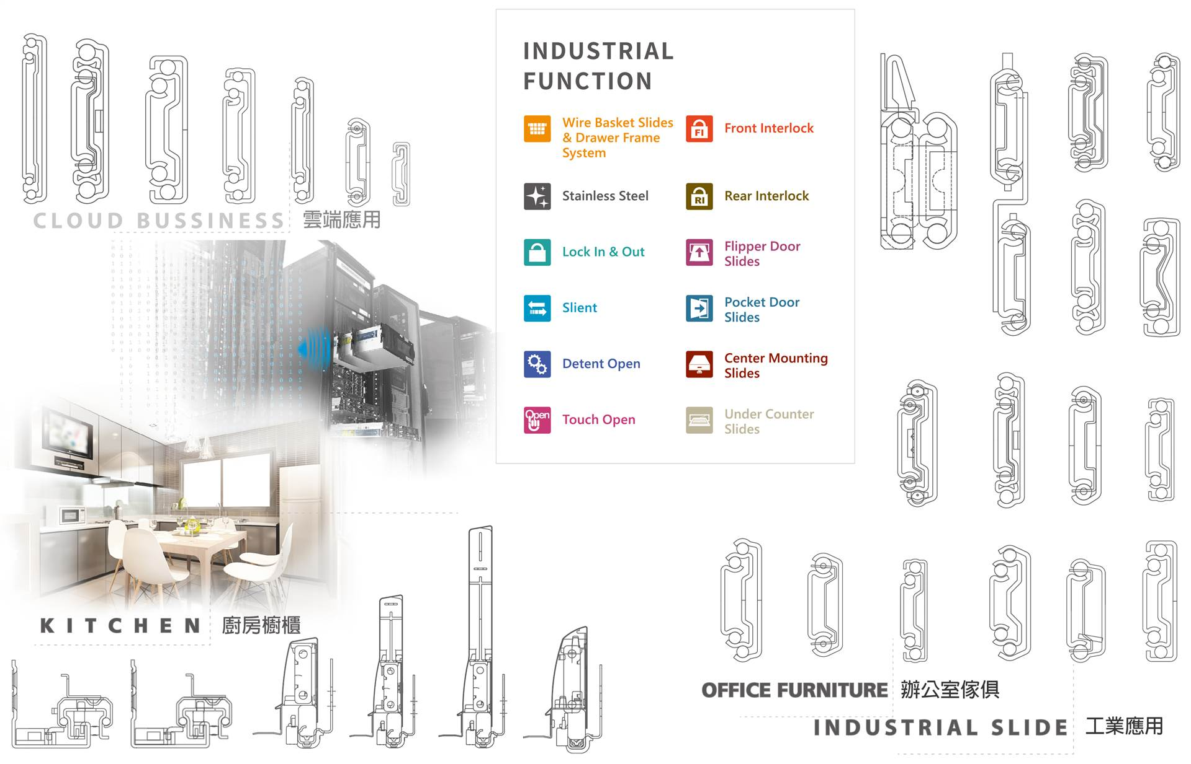
累積多項客製化產品規格

Slide 16
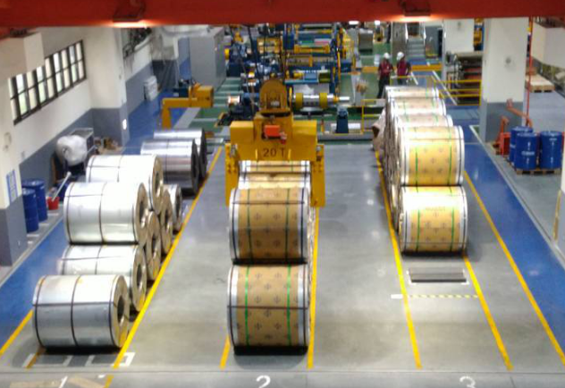
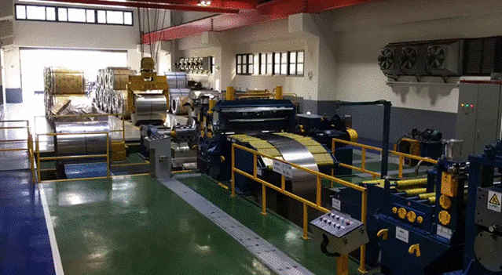
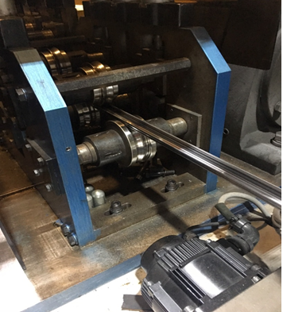
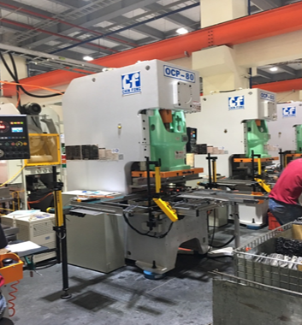
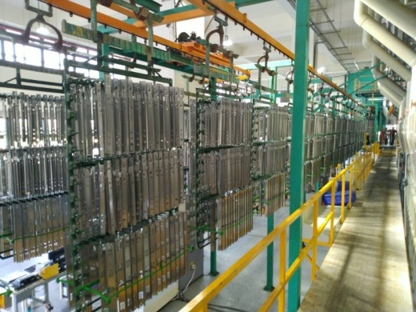
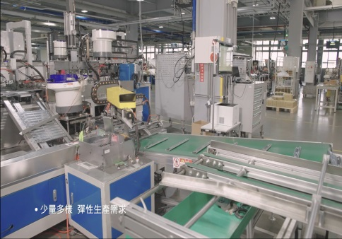
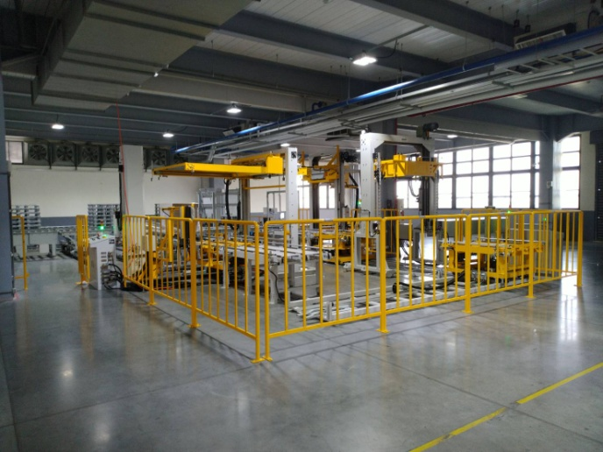
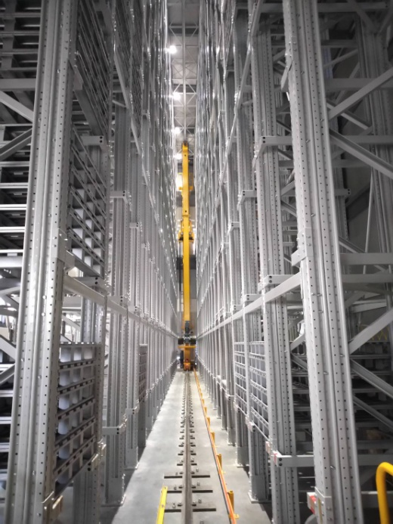
製程垂直整合
鋼捲
分條
輥製成型
沖壓
輥沖連線
表面處理
自動組裝機
自動打包
成品自動倉儲
雲科廠製程實景

Slide 17



產品研發/模具設計/設備開發整合
設備開發
提升自製率
客製化生產
持續自動化發展
模具設計
模具設計與自行開模能力
掌握關鍵零組件生產與品質
產品研發
提供客製化服務，客戶依存度高
產品功能性及專用性的發展趨勢，技術門檻提高
佈建機構設計專利門檻

Slide 18
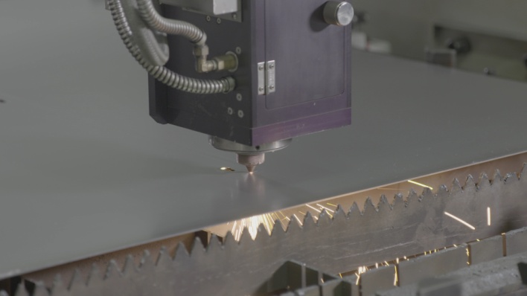
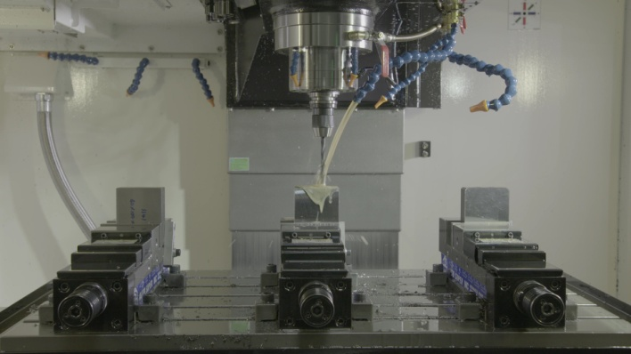
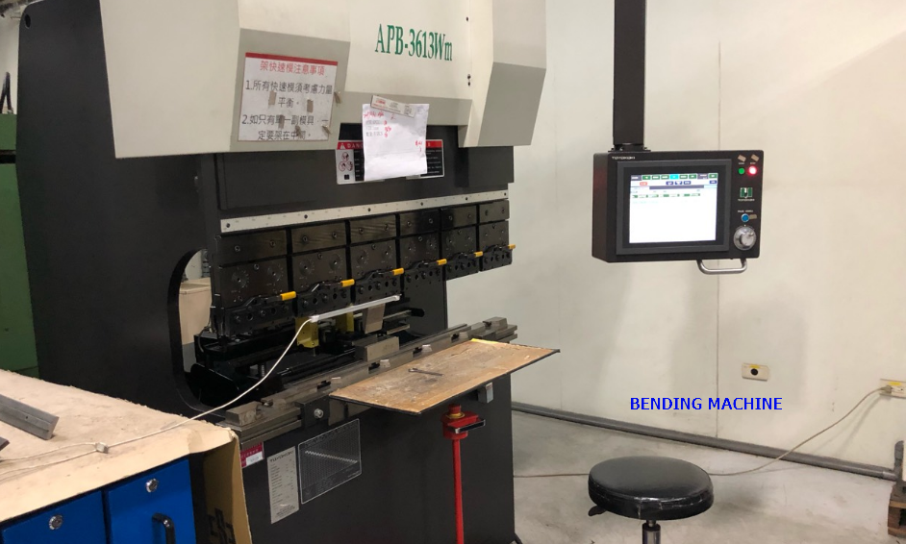
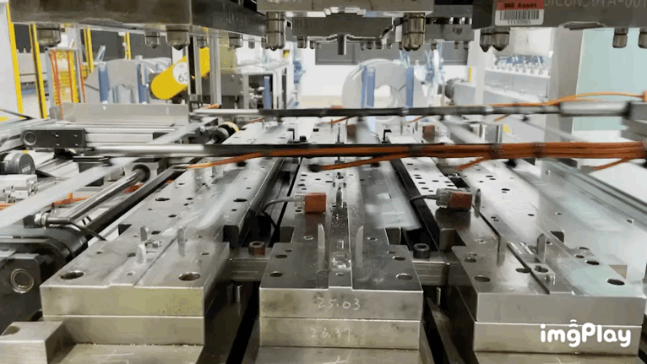
樣品前期開發/模具自製/客製化生產
雷射切割
一機多沖

Slide 19
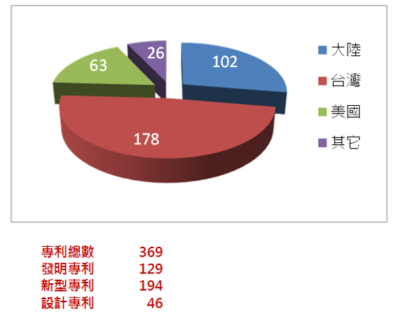
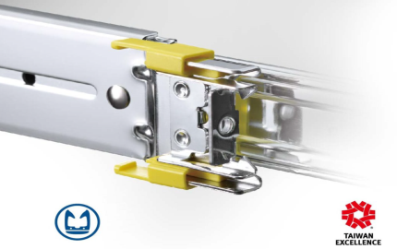
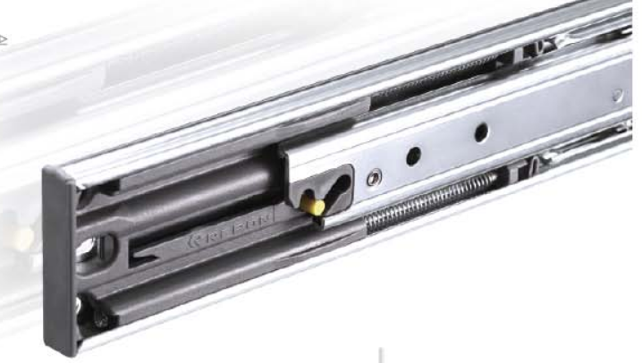

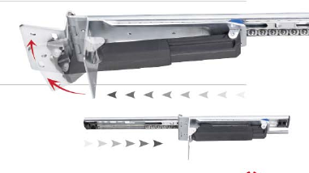

完整專利佈局
2024~2025年每年增加約20%以上專利數量

Slide 20
4
經營實績

Slide 21
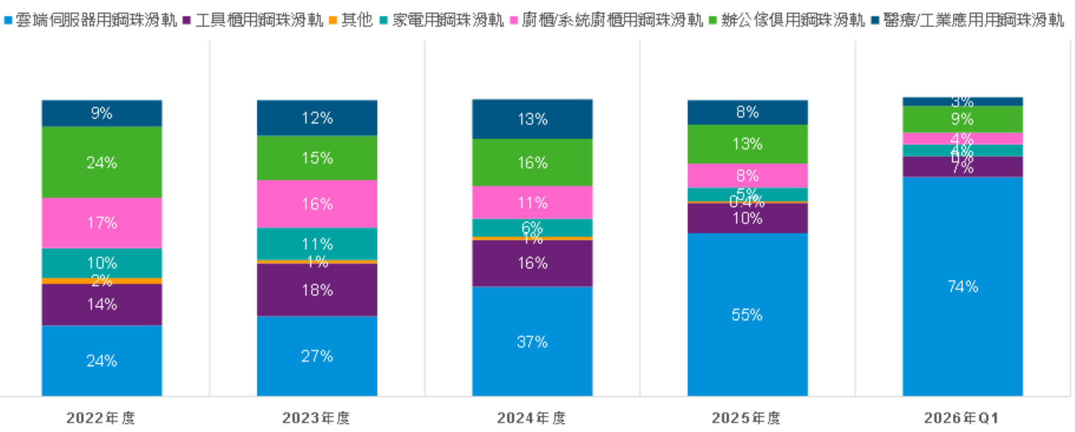

產品應用別銷售實績
雲端伺服器占比持續提高
20

Slide 22
近五年合併損益表
單位：千元
項 目 | 2021年 | % | 2022年 | % | 2023年 | % | 2024年 | % | 2025年 | % | 2026年Q1 | %
營業收入 | 2,040,556 | 100 | 1,998,723 | 100 | 1,324,276 | 100 | 1,924,498 | 100 | 2,432,925 | 100 | 866,888 | 100
營業成本 | 1,669,146 | 82 | 1,636,480 | 82 | 1,085,424 | 82 | 1,422,176 | 74 | 1,581,608 | 65 | 506,673 | 58
營業毛利 | 371,410 | 18 | 362,243 | 18 | 238,852 | 18 | 502,322 | 26 | 851,317 | 35 | 360,215 | 42
營業費用 | 238,465 | 12 | 277,396 | 14 | 229,360 | 17 | 298,916 | 16 | 366,934 | 15 | 104,850 | 13
營業利益 | 132,945 | 6 | 84,847 | 4 | 9,492 | 1 | 203,406 | 10 | 484,383 | 20 | 255,365 | 29
營業外收(支) | -28,375 | -1 | 87,550 | 5 | -4,771 | 0 | 36,853 | 2 | 47,572 | 2 | 39,036 | 5
稅前淨利(損) | 104,570 | 5 | 172,397 | 9 | 4,721 | 0 | 240,259 | 12 | 531,955 | 22 | 294,401 | 34
所得稅費用(利益) | 17,796 | 1 | 41,740 | 2 | -3,607 | 0 | 48,049 | 2 | 161,971 | 7 | 59,234 | 7
稅後淨利(損) | 86,774 | 4 | 130,657 | 7 | 8,328 | 1 | 192,210 | 10 | 369,984 | 15 | 235,167 | 27
基本每股盈餘(元) | 1.67 |  | 2.26 |  | 0.13 |  | 2.94 |  | 5.59 |  | 3.37
銷售組數(千組) | 14,333 |  | 11,424 |  | 6,923 |  | 9,094 |  | 8,870 |  | 2,688
平均銷售單價ASP(元) | 140 |  | 170 |  | 186 |  | 203 |  | 265 |  | 314
隨著高附加價值產品銷售比重增加，平均銷售單價以及營業毛利率逐步上揚。
21

Slide 23
5
公司ESG

Slide 24
廢水排放
社會公益回饋
訂立更為嚴格標準
減少廢水排放
合作提供弱勢族群舒適環境
與學校進行產學合作
認養綠地將綠地維護提供
弱勢族群工作機會
廢水儲存槽
槽壁增厚一倍
採雙層槽壁設計
執行
ESG
員工人權
使用綠能綠電
提供舒適住宿環境
以優質食材供應伙食
屋頂加裝太陽能板
廠內加裝吊頂風扇
員工身心健康
專研不同產品
舉辦各類講座
除工作業務外同時照顧員工身心
強調產品之使用壽命
減少產品耗損汰換
6S 管理
創造整潔安全工作環境
用心維護設備延長耐用年限

Slide 25
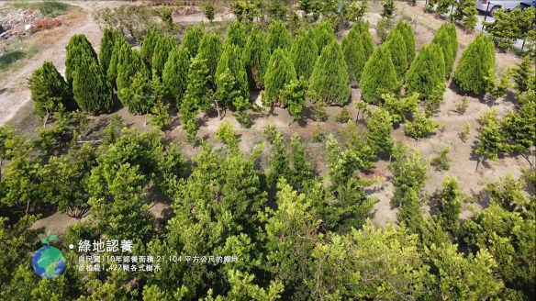
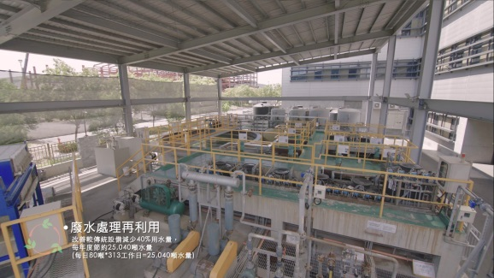
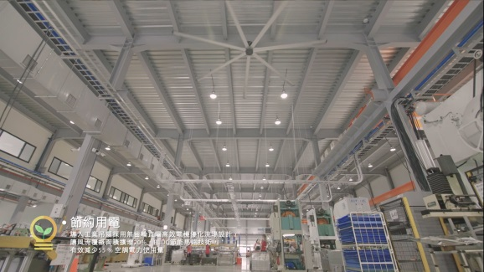
環境保護(E, Environmental)
取得ISO14001:2015環境管理系統認證。
已於2022年07月份加入台灣氣候聯盟，接軌國際氣候倡議組織，設定供應鏈執行溫室氣體盤查與減碳承諾目標。
取得ISO 14064 溫室氣體排放系統驗證。
雲科二廠表面處理課設置製程廢水回收率達70%。
雲科一二三廠設置太陽能發電系統，減少3,006,938kg碳排量。
雲科二廠表面處理課設置有害性污泥減量處置設備，污泥減量達67%
產學合作『冰水主機與工業風扇應用節能專案研究』提供節能方案研究以降低能源耗損。
定期出具永續報告書
目前唯一與中鋼合作導入RC12鍍鋅鋼品再生導軌用料。

Slide 26
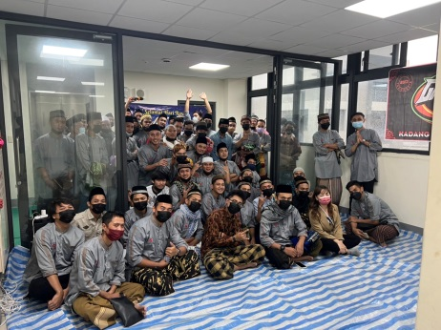
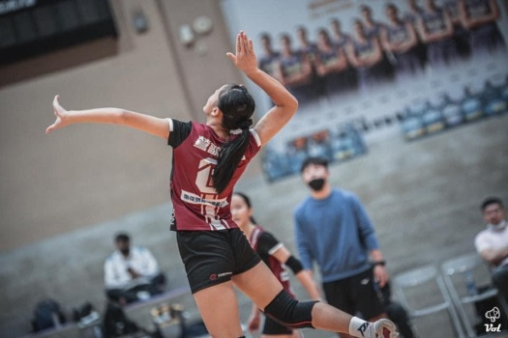
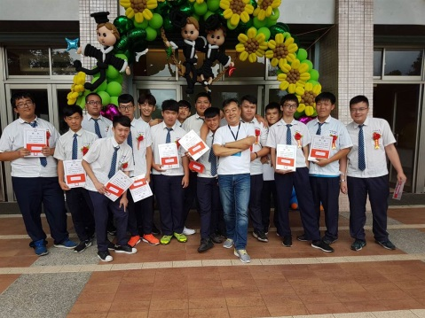
企業社會責任(S, Social)
通過微軟公司SEA認證，並於2023年取得RBA (負責任商業聯盟Responsible Business Alliance)認證資格 。
通過ISO45001:2018職業安全衛生管理系統認證。
贊助鶯歌國中排球隊
長期與高雄科技大學、雲林科技大學進行產學合作計畫，定期培養研發人才入廠服務。
每年度舉辦供應商大會，並宣導企業社會責任要求。
免費提供地中海優質飲食，保障員工飲食健康。
設置職業安全衛生專責人員， 職業專科醫師定期駐廠服務。
定期召開勞資會議並舉行職工福利委員會相關活動。
設立多元員工意見管道。
辦理股票酬勞制度以達勞資共享經營成果。

Slide 27
公司治理(G. Governance)
股東權益
董事會職能
審計及薪酬委員會
內稽內控制度
股東會均依「股東會議事規則」辦理
設有發言人制度並於官網設置「 投資人專區」
專責人員處理股東建議、疑義、糾紛等事宜
定期召開法說會
董事會均依「董事會議事規範」辦理
現有九席董事，包含四席獨立董事
獨立董事均依「獨立董事之職責範疇規則」行使職權
利害關係議案迴避
設立公司治理主管及法遵專職人員
2016年興櫃後即設立薪酬委員會及審計委員會
薪酬委員及審計委員皆由獨立董事擔任
定期與會計師溝通
重大資產交易及關係人交易審核
依照相關法令規定辦理內控內稽作業
內部稽核報告於完成之次月底前提報審計委員
內部稽核主管列席審計委員會及董事會進行稽核報告

Slide 28
6
未來展望

Slide 29

產品高值
智慧製造
應用創新
WMS自動倉儲管理系統
MES製造執行系統
APS先進規劃排程系統
RGV自動搬運設備
  推動客戶產品升級創造差異化
提高功能性高附加價值產品營收比重
Design-In 協同開發客製化產品
以導軌為核心，跨足周邊應用領域
致力多項導軌規格創新

Slide 30

鋼珠導軌規格制定者
Repon is all the answers of Ball Bearing Slides

Slide 31
謝謝指教

